Slide 1
บทที่ 1
Java Fundamentals
& Program Logic
เขียน Logic พื้นฐานให้ได้ ก่อนขยับไปอ่านโค้ด HLA
1
2
3
4
public static void main(String[] args) {
int count = 3;
System.out.println("Ready for Day 1");
}
Variable
Logic
Loop
Array
Java Foundation for HLA

Slide 2
บทที่ 1 ทำอะไรบ้าง
บทที่ 1 / 2
1
2
3
4
5
Variable & Type
Operators & String
User Input
Control Logic
Array
เก็บข้อมูลให้ถูกชนิด
คำนวณ / เปรียบเทียบ / ต่อข้อความ
รับค่าจาก Keyboard ด้วย Scanner
if / switch / loop / break / continue
เก็บข้อมูลหลายค่า และวนอ่านข้อมูล
ผลลัพธ์หลังจบ บทที่ 1
ผู้เรียนควรอ่าน flow โปรแกรมพื้นฐานได้ และเขียนโปรแกรมรับข้อมูล → ตัดสินใจ → ทำซ้ำ → เก็บผลลัพธ์ใน Array ได้
Java Foundation for HLA • บทที่ 1

Slide 3
Variables & Data Types — กล่องเก็บข้อมูล
บทที่ 1 / 3
Primitive Types ที่ต้องรู้
String ไม่ใช่ Primitive
แนวคิดสำหรับ HLA
int
จำนวนเต็ม
10
เวลาอ่าน HLA จะเจอข้อมูลหลายชนิด เช่น เลข, ข้อความ, สถานะ และ byte[] จึงต้องแยกให้ออกว่า “ข้อมูลนี้ควรเก็บเป็นชนิดอะไร”
String name = "Jira";
String msg = "Hello " + name;
System.out.println(msg);
double
ทศนิยม
99.50
boolean
จริง/เท็จ
true
String เป็น Object สำหรับจัดการข้อความ มี Method ใช้บ่อย เช่น length(), toUpperCase(), contains()
int sequence = 1;
boolean connected = true;
String federation = "Workshop";
char
ตัวอักษร 1 ตัว
'A'
Java Foundation for HLA • บทที่ 1

Slide 4
โครงสร้างการประกาศตัวแปร
บทที่ 1 / 4
กติกาการตั้งชื่อ
int studentAge = 20;
double score = 87.5;
boolean isPassed = true;
char grade = 'A';
✓
สื่อความหมาย
✓
ใช้ camelCase
✓
ห้ามขึ้นต้นด้วยตัวเลข
Type
Name
=
Value
;
หลีกเลี่ยงชื่อสั้นเกินไป
✓
อ่านจากซ้ายไปขวา: ชนิดข้อมูล → ชื่อตัวแปร → ค่าที่เก็บ
ตัวอย่างดี: trackingNumber, packageLocation, itemCount
Java Foundation for HLA • บทที่ 1

Slide 5
Operators — เครื่องมือคำนวณและตัดสินใจ
บทที่ 1 / 5
คณิตศาสตร์
เปรียบเทียบ
ตรรกศาสตร์
+, -, *, /, %
==, !=, >, <, >=, <=
&&, ||, !
ใช้คำนวณตัวเลข เช่น ยอดรวม จำนวน คะแนน
ให้ผลลัพธ์เป็น boolean เพื่อใช้กับ if
เชื่อมหลายเงื่อนไขเข้าด้วยกัน
int amount = 5;
double price = 12.50;
double total = amount * price;
boolean canShip = amount > 0 && total < 1000;
ข้อควรระวัง
เครื่องหมาย = คือ “กำหนดค่า” แต่ == คือ “เปรียบเทียบว่าเท่ากันหรือไม่”
Java Foundation for HLA • บทที่ 1

Slide 6
String Operations — จัดการข้อความ
บทที่ 1 / 6
String name = "Jira";
String status = "Ready";
System.out.println(name + " is " + status);
if (status.equals("Ready")) {
System.out.println("Start");
}
สิ่งที่ใช้บ่อย
+
ต่อข้อความ
length()
นับจำนวนตัวอักษร
equals()
เทียบข้อความ
contains()
ตรวจว่ามีคำนี้ไหม
จำไว้
String ใช้ .equals() เทียบค่า ไม่ใช้ == ในการเทียบข้อความแบบจริงจัง
Java Foundation for HLA • บทที่ 1

Slide 7
User Input — รับค่าด้วย Scanner
บทที่ 1 / 7
Scanner sc = new Scanner(System.in);
System.out.print("Enter name: ");
String name = sc.nextLine();
System.out.print("Enter age: ");
int age = sc.nextInt();
System.out.println(name + " / " + age);
Flow การรับข้อมูล
Keyboard
ผู้ใช้พิมพ์
Scanner
อ่านค่า
Variable
เก็บค่า
Logic
นำไปใช้
ระวัง nextInt() กับ nextLine()
หลังอ่านตัวเลข อาจเหลือ Enter ค้าง ต้องจัดการก่อนอ่านบรรทัดถัดไป
Java Foundation for HLA • บทที่ 1

Slide 8
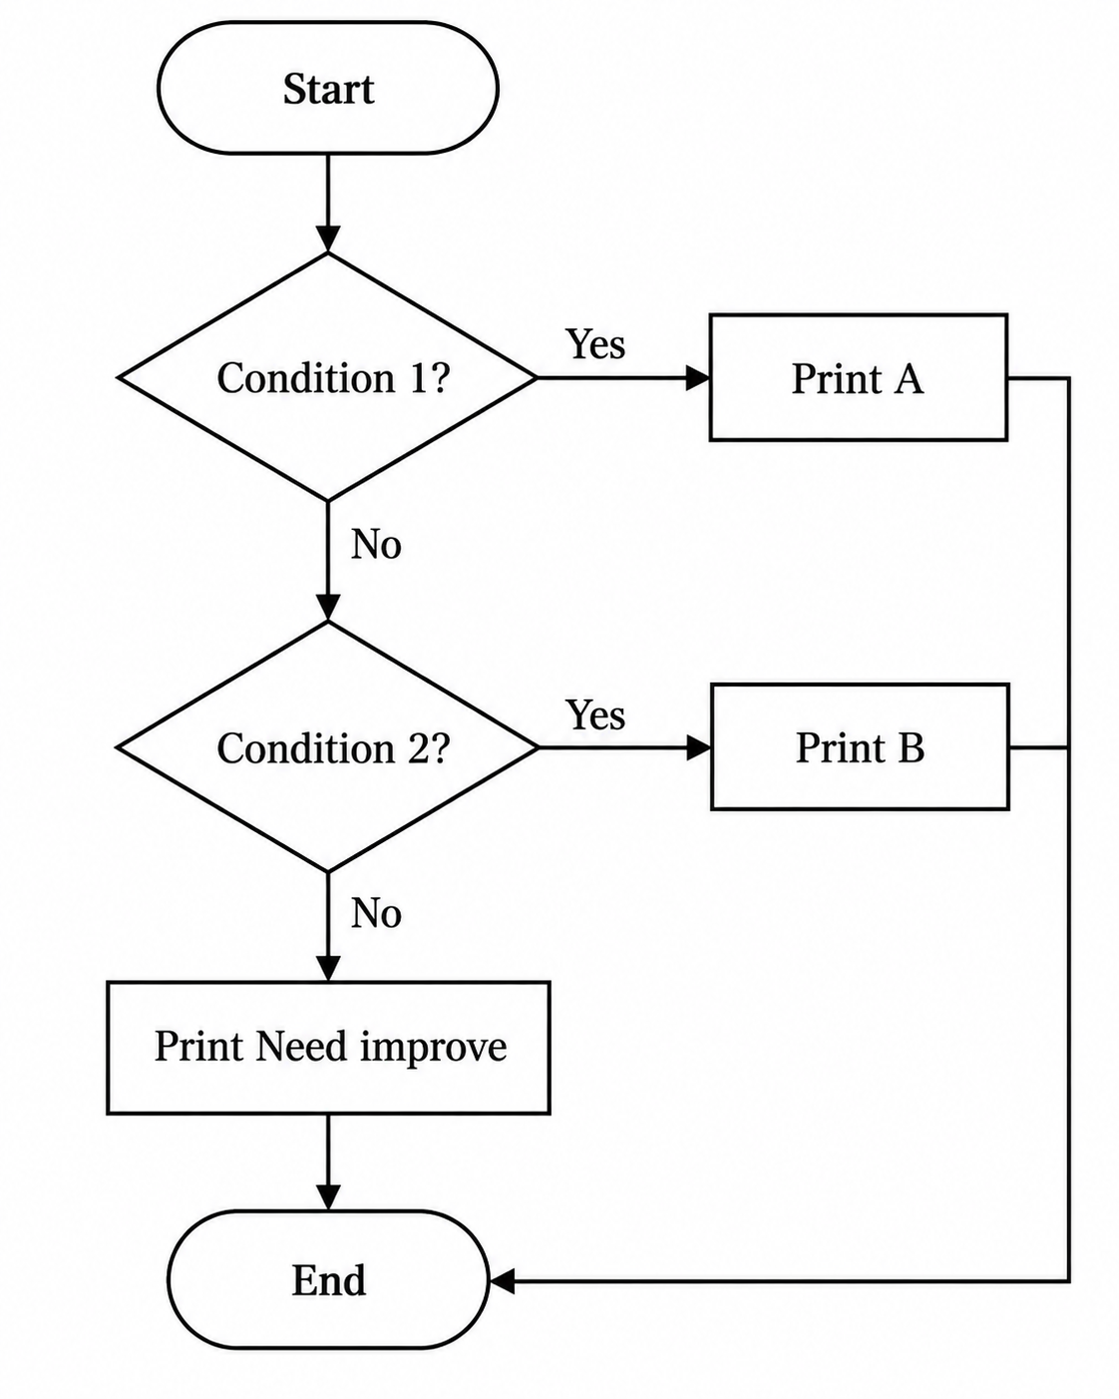
Conditional Statements — ตัดสินใจด้วย if
บทที่ 1 / 8
int score = 75;
if (score >= 80) {
System.out.println("A");
} else if (score >= 70) {
System.out.println("B");
} else {
System.out.println("Need improve");
}
สำหรับ HLA
ใช้ตัดสินใจจากสถานะ เช่น connected / running / packet valid / parameter found
Java Foundation for HLA • บทที่ 1

Slide 9
Switch Expression — หลายทางเลือกแบบอ่านง่าย
บทที่ 1 / 9
switch (menu) {
  case 1:
  System.out.println("Add");
  break;
  case 2:
  System.out.println("Update");
  break;
  case 3:
  System.out.println("Search");
  break;
  case 0:
  System.out.println("Exit");
  break;
  default:
  System.out.println("Invalid");
  }
เหมาะกับอะไร
ใช้เมื่อมี “ตัวเลือกหลายค่า” จากตัวแปรเดียว เช่น menu, command, status, opcode
1 = Add
2 = Update
3 = Search
0 = Exit
เชื่อมไป HLA
ภายหลังสามารถใช้ concept นี้กับ opcode / event type / interaction type ได้
Java Foundation for HLA • บทที่ 1

Slide 10
Iterative Statements — ทำซ้ำด้วย Loop
บทที่ 1 / 10
for
while
do-while
รู้จำนวนรอบชัดเจน
ทำซ้ำจนกว่าเงื่อนไขจะ false
ทำอย่างน้อย 1 ครั้ง
วน array จาก index 0 ถึงท้าย
เหมาะกับรอ input หรือสถานะ
เหมาะกับเมนูโปรแกรม
  for (int i = 0; i < 5; i++) {
  System.out.println(i);
  }
  while (isRunning) {
  // keep working
  }
  do {
  showMenu();
  } while (choice != 0);
Loop Control
break = ออกจาก loop ทันที
continue = ข้ามรอบนี้ แล้วไปรอบถัดไป
Java Foundation for HLA • บทที่ 1

Slide 11
Array Foundations — เก็บข้อมูลหลายค่า
บทที่ 1 / 11
int[] scores = {10, 20, 30};
System.out.println(scores[0]);
//10
ภาพจำของ Array
Index:
0
1
2
3
4
Element:
10
20
30
40
50
for (int i = 0; i < scores.length; i++) {
System.out.println(scores[i]);
}
for (int score : scores) {
System.out.println(score);
}
Index เริ่มที่ 0 เสมอ
array.length คือจำนวนช่องทั้งหมด หรือจำนวน Element ใน array
Java Foundation for HLA • บทที่ 1

Slide 12
Lab บทที่ 1 — รวมทุกอย่างเป็นโปรแกรมเล็ก
บทที่ 1 / 12
โจทย์ฝึก
for (int i = 0; i < count; i++) {
  System.out.print("score: ");
  scores[i] = sc.nextInt();
  if (scores[i] >= 60) {
  passed++;
  }
  }
Package Score Checker
รับจำนวน package → รับคะแนน/สถานะ → ตัดสินใจผ่าน/ไม่ผ่าน → เก็บผลใน Array → สรุปผลท้ายโปรแกรม
✓
ใช้ Scanner รับข้อมูล
✓
ใช้ if/switch ตัดสินใจ
✓
ใช้ loop อ่านหลายรายการ
✓
ใช้ array เก็บผลลัพธ์
Java Foundation for HLA • บทที่ 1

